Slide 1
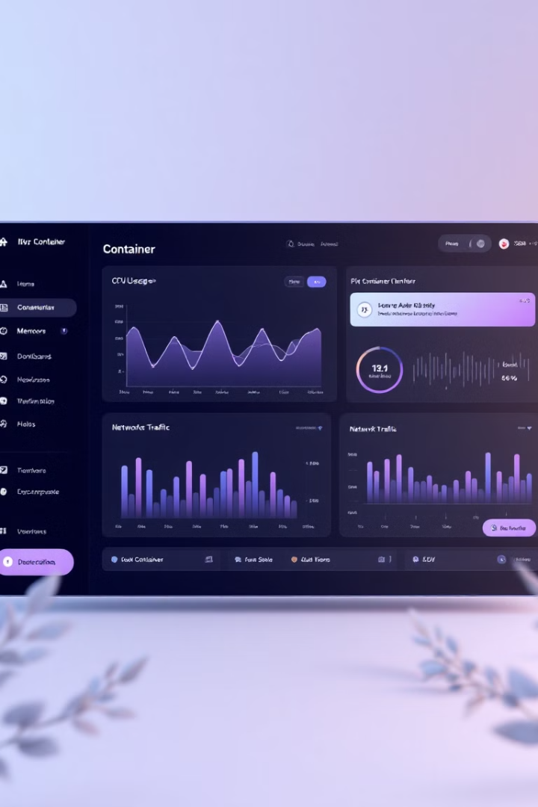

컨테이너 모니터링 혁신: 1단계 핵심 기술 도입 발표 자료
컨테이너 환경 모니터링 1단계 핵심 기술 도입의 필요성과 효과를 분석합니다. 메트릭, 로그, 알림 시스템을 통해 시스템 가시성을 확보하고 운영 효율성을 높이는 방안을 살펴보겠습니다.
작성자: TAEYONG PARK

Slide 2
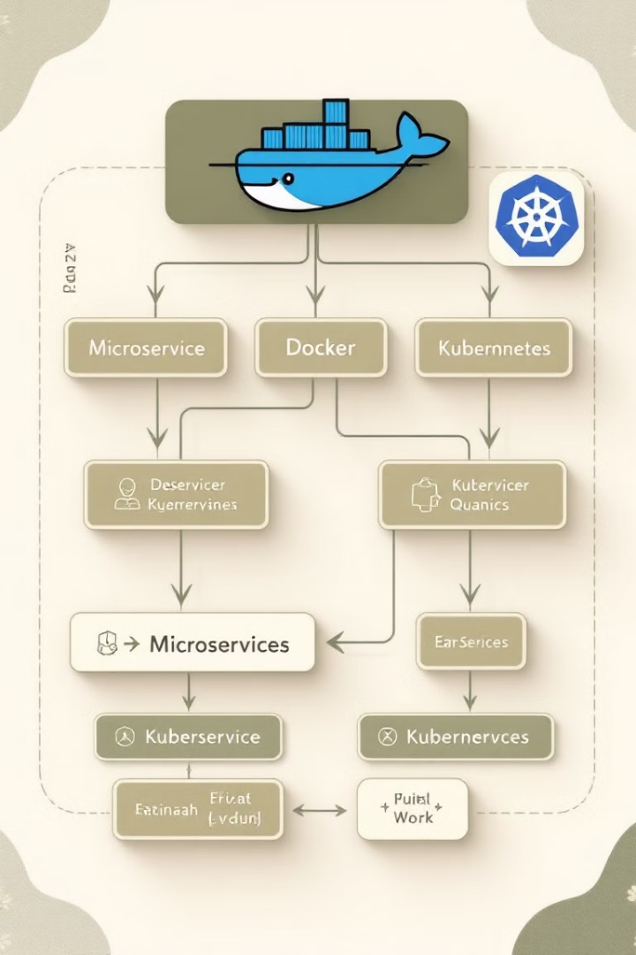



왜 컨테이너 모니터링인가?
현대 IT 환경의 핵심
도전 과제
컨테이너 기술은 가볍고, 빠르며, 마이크로서비스 구현에 최적화되어 있습니다.
짧은 생명주기와 동적인 변화로 기존 방식으로는 효과적인 관리가 어렵습니다.
모니터링의 중요성
실시간 상태 확인, 성능 최적화, 신속한 문제 해결, 예방적 관리가 가능합니다.

Slide 3
핵심 기술 1: 메트릭 모니터링
주요 기술
역할
주요 이점
Prometheus & Grafana (오픈소스 최강 조합)
Prometheus: 메트릭 수집, 저장, 쿼리
실시간 시스템 상태 모니터링
자원 사용량 최적화로 비용 절감
IT 시스템의 "디지털 계기판" 역할을 합니다.
Grafana: 데이터 소스 연동, 시각화
이상 징후 조기 감지

Slide 4
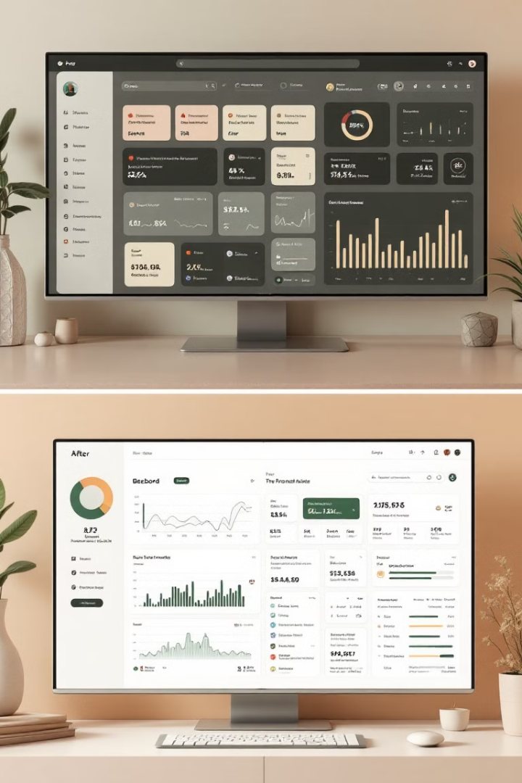
메트릭 모니터링: 도입 효과
Before
After
"깜깜이 운영": 실시간 상태 파악 불가
통합 대시보드로 실시간 상태 파악
문제 원인 파악 지연 (평균 3-4시간)
이상 징후 감지 및 원인 파악 시간 단축
리소스 낭비 발생
데이터 기반 자원 최적화
정량적 효과
장애 감지 시간: 45분 → 5분 (89% 감소)
문제 해결 시간: 180분 → 30분 (83% 감소)
인프라 비용: 25% 절감

Slide 5






핵심 기술 2: 로그 중앙화
Kibana
로그 데이터 시각화, 탐색, 대시보드 구축
Elasticsearch
대규모 로그 저장, 인덱싱, 검색/분석 엔진
Logstash / Fluentd
로그 수집, 파싱, 전송
흩어진 단서를 모으는 "수사관의 돋보기" 역할을 합니다. 모든 로그를 한 곳에서 통합 관리하고, 컨테이너 삭제 후에도 로그를 보존합니다.

Slide 6

로그 중앙화: 도입 효과
1
Before
"흩어진 단서들": 로그 분산으로 검색 어려움
수작업 로그 탐색: 개별 서버 접속 (평균 1-2시간)
컨테이너 삭제 시 관련 로그 소실
2
After
중앙 저장소에서 모든 로그 즉시 접근 가능
강력한 검색 기능으로 필요한 로그 빠르게 검색
로그 데이터 기반 패턴 분석 및 통계 정보 활용
99%
87.5%
로그 검색 시간 감소
문제 해결 시간 감소
평균 90분 → 1분
평균 240분 → 30분
328%
로그 보존 기간 증가
7일 → 30일

Slide 7








핵심 기술 3: 알림 시스템
알림 발생
처리
Prometheus에서 임계값 초과 시 알림 생성
중복 제거, 그룹화, 억제, 사일런싱
대응
라우팅
담당자 확인 및 조치
규칙에 따라 적절한 수신자/채널로 전달
시스템의 "화재 경보 시스템" 역할을 합니다. Prometheus AlertManager를 통해 문제 발생 즉시 담당자에게 알림을 전달합니다.

Slide 8




알림 시스템: 도입 효과
문제 감지 시간
평균 25분 → 1분 (96% 감소)
서비스 다운타임
월 평균 120분 → 15분 (87.5% 감소)
고객 불만 접수
월 평균 15건 → 2건 (87% 감소)
운영팀 모니터링 소요 시간
75% 감소
"고객이 먼저 아는 장애"에서 "문제 자동 감지 및 담당자 즉시 알림"으로 변화했습니다. 조기 경고를 통한 선제적 대응이 가능해졌습니다.

Slide 9
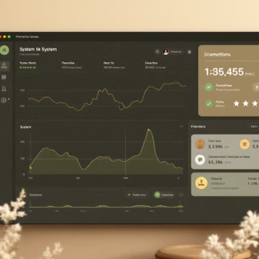

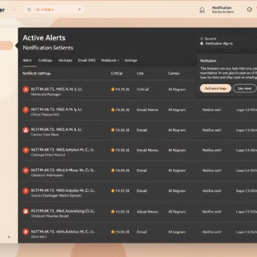
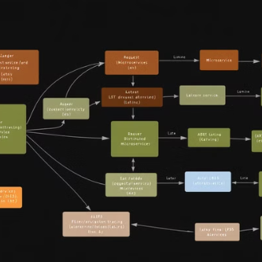





종합 평가 및 다음 단계
1단계
2단계
3단계
4단계
메트릭, 로그, 알림 (현재)
분산 추적, APM
서비스 메시 연동
AI/ML 기반 이상 탐지

Slide 10
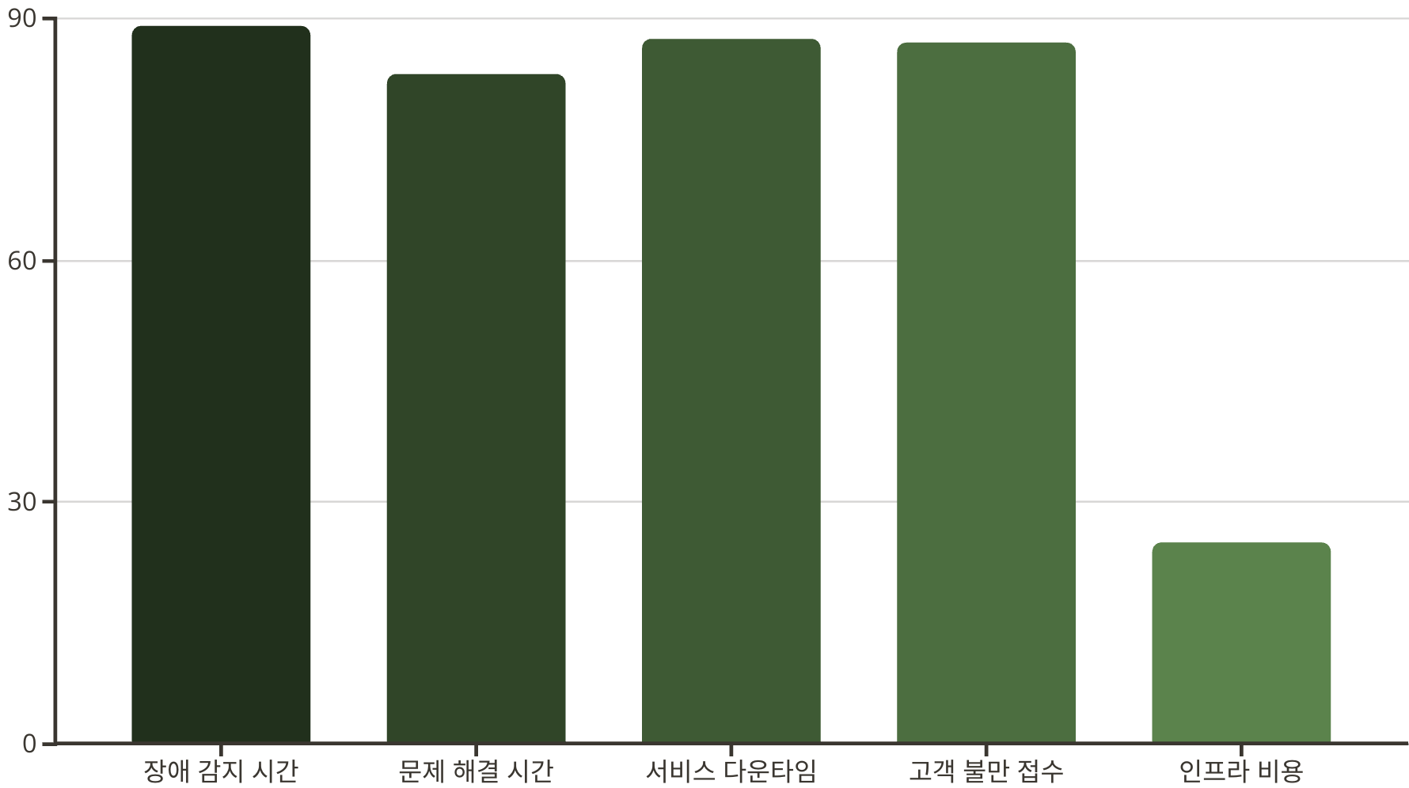
주요 개선 효과 요약
1단계 모니터링 기술 도입으로 가시성과 투명성이 대폭 향상되었습니다. 대응 시간이 획기적으로 단축되고 비용 효율성이 증대되었습니다.
다음 단계로 분산 추적 시스템, APM, 서비스 메시 연동, AI/ML 기반 이상 탐지를 도입할 계획입니다.

